Slide 1
대덕인재개발원
Web RTC
화상채팅

Slide 2
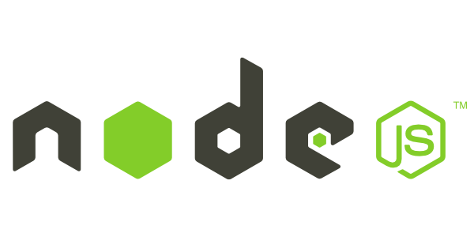


목차
STEP
01
STEP
02
STEP
03
STEP
04
개발 환경
패키지 설치
WEB RTC
시연

Slide 3




개발환경

Slide 4
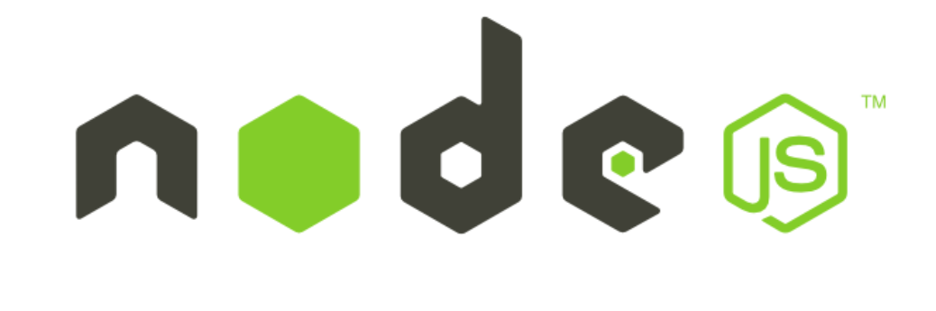
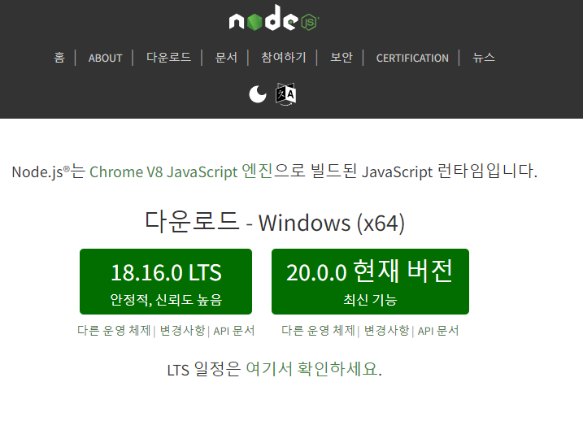
Node.js설치
https://nodejs.org/ko
공식 홈페이지에서 다운로드 진행

Slide 5
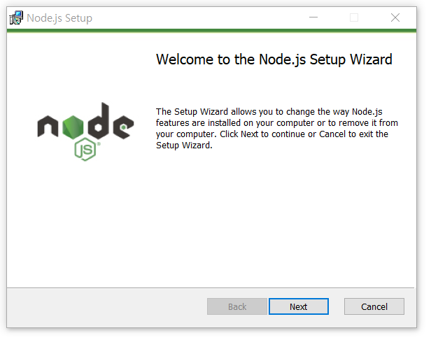
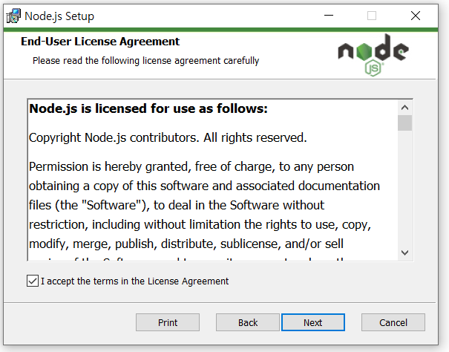
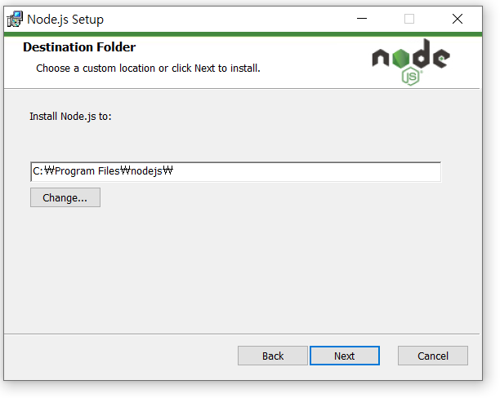
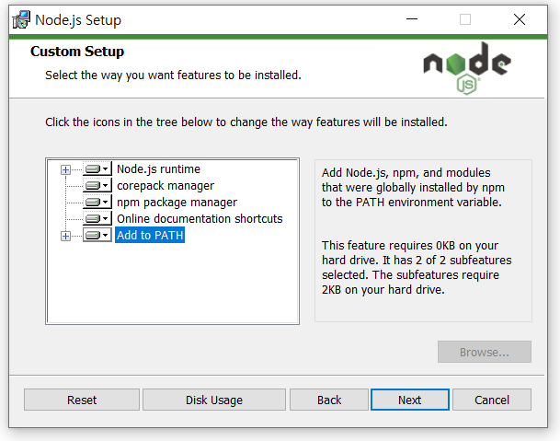
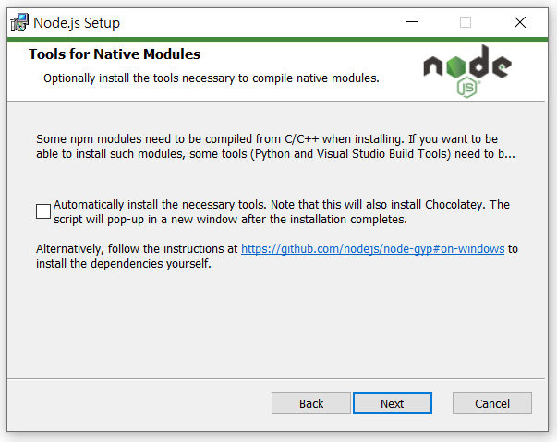
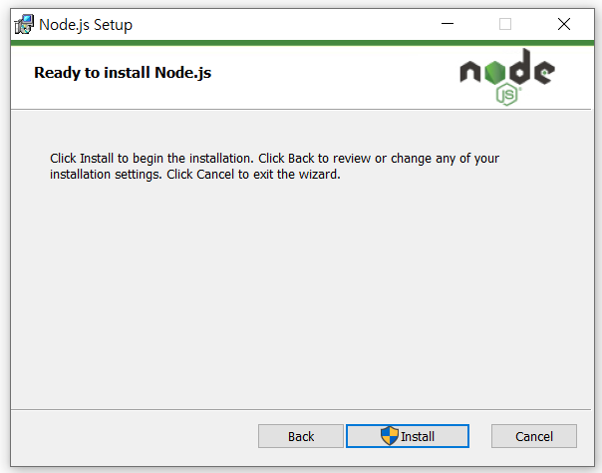
Node.js설치
1
2
3
4
5
6

Slide 6
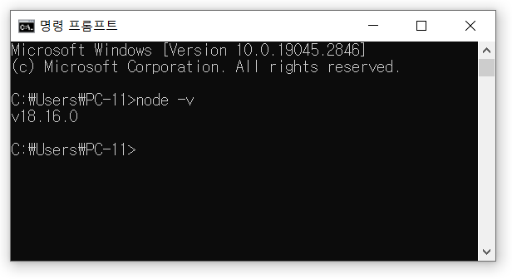
Node.js설치
Node.js설치cmd 창에 node -v를 입력하면 버전 확인 가능

Slide 7
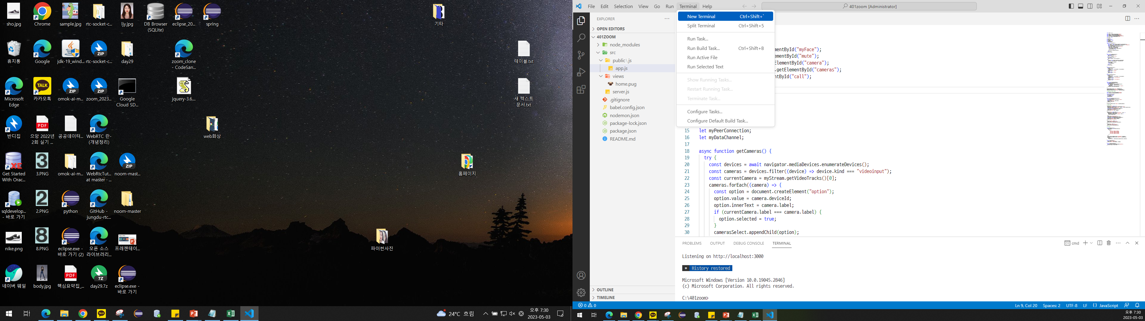
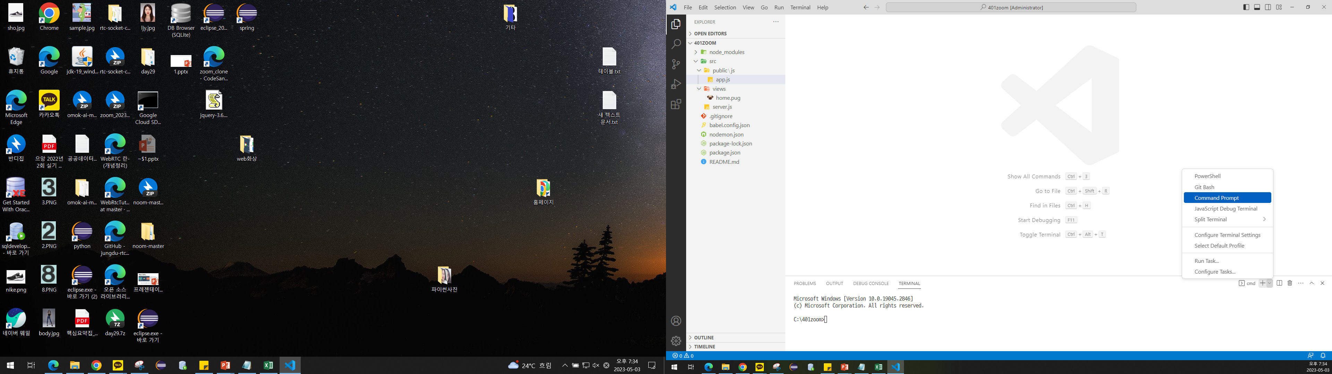
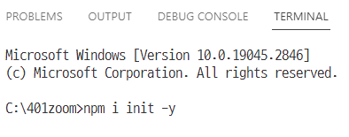
VS코드 설정
VS코드 상단에서 터미널 생성
하단에서command Prompt로 변경
command 입력

Slide 8
Node.js 패키지 설치 (1)
1
npm init –y
Node.JS 프로젝트 생성 및 시작
2
npm i nodemon –D
코드 변경 시 서버 자동 재시작
3
npm i @babel/core @babel/cli @babel/node -D
버전의 차이 때문에 발생하는 스크립트 문법의
4
npm i @babel/preset-env -D
차이를 자동으로 맞춰서 실행되게 함
5
npm i express
웹 애플리케이션 프레임워크

Slide 9
Node.js 패키지 설치 (2)
6
npm i pug
Pug (HTML과 같으며 문법이 보다 깔끔함)
7
npm i ws
Websocket
8
npm i socket.io
Websocke 기반의 실시간 통신 라이브러리
9
npm i @socket.io/admin-ui
socket.io의 admin 대쉬보드 생성 시 사용(생략가능)

Slide 10
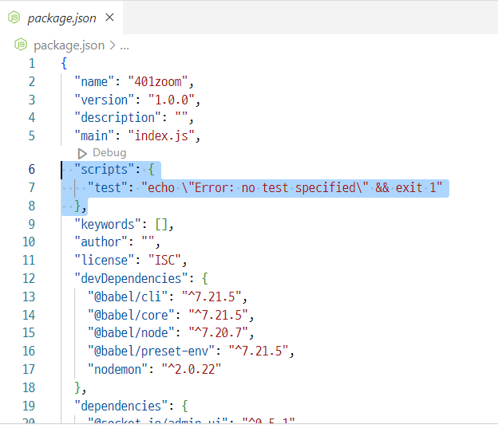
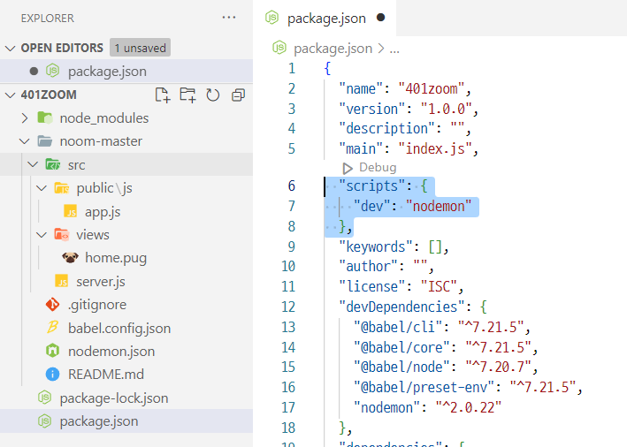
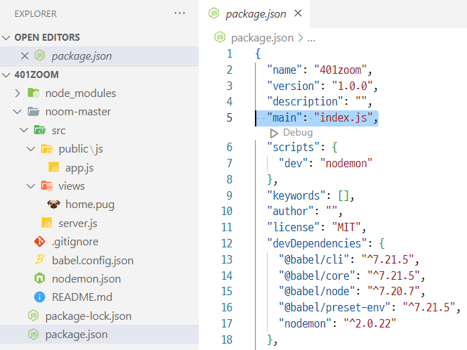
Node.js 설정 변경
Node.js 패키지 설치가 끝난 후 package.json에서 내용 변경
"dev": "nodemon"
“main”:”index.js”
내용 삭제

Slide 11


Slide 12
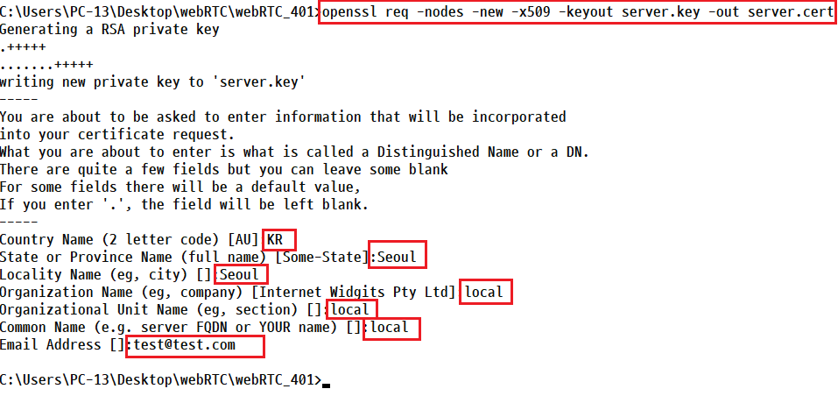
Open SSL
webRTC_401 폴더에서 cmd창 열고 명령어 실행 후 ‘server.cert’ ‘sever.key’ 생성
openssl req -nodes -new -x509 -keyout server.key -out server.cert
Notes:
OpenSSL은 웹 인증에 SSL (Secure Socket Layer) 및 TLS (Transport Layer Security) 프로토콜을 사용하기위한 오픈 소스 도구

Slide 13
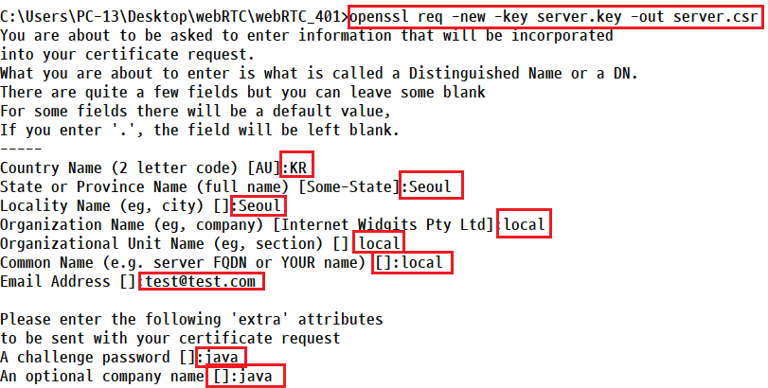
Open SSL
openssl req -new -key server.key -out server.csr
접근한 폴더에 ‘Server.csr’ 생성
Notes:
OpenSSL은 웹 인증에 SSL (Secure Socket Layer) 및 TLS (Transport Layer Security) 프로토콜을 사용하기위한 오픈 소스 도구

Slide 14
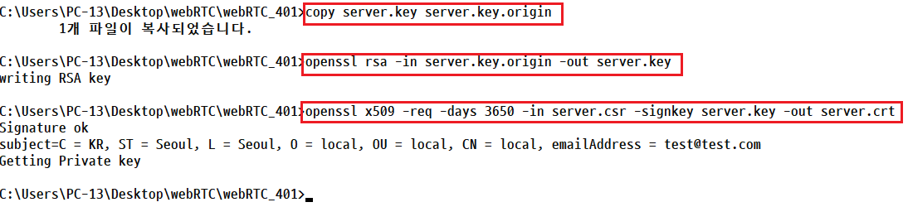
Open SSL
copy server.key server.key.origin 입력 하여 기존의 개인키를 백업
openssl rsa -in server.key.origin -out server.key
입력하여 패스워드 제거 (테스트 편의성 제거 안하면 계속 입력하라고 함)
openssl x509 -req -days 3650 -in server.csr -signkey server.key -out server.crt
입력 시 server.crt 생성 끝
Notes:
OpenSSL은 웹 인증에 SSL (Secure Socket Layer) 및 TLS (Transport Layer Security) 프로토콜을 사용하기위한 오픈 소스 도구

Slide 15
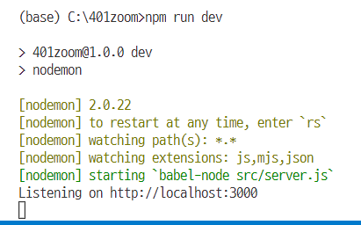
Node.js 설정 변경
VS코드터미널 창에 npm run dev에 입력 시 서버실행가능

Slide 16
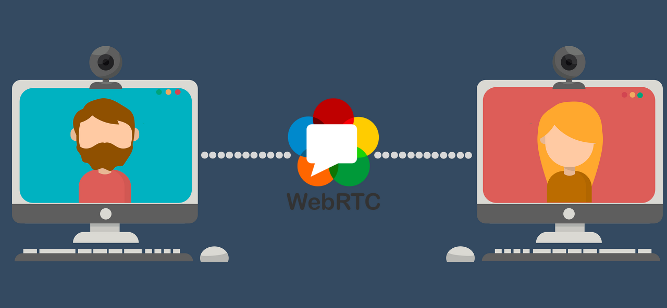
Web RTC
Web Real-Time Communications
“별도의 소프트웨어 없이 음성, 영상 미디어,텍스트, 파일 등을 브라우저끼리 주고 받을 수 있게 만든 기술”

Slide 17
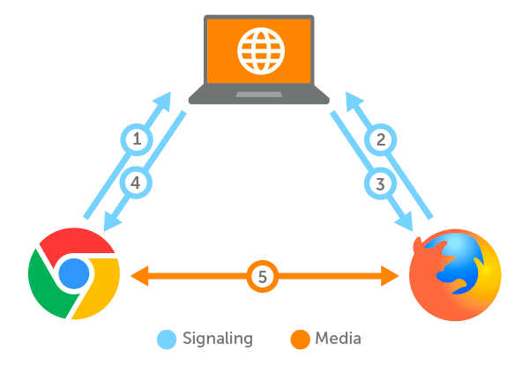
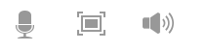
Web RTC
Offer:
미디어 세션 정보와 관련된 초대장
Answer:
미디어 세션 정보와 관련된 응답 메시지(답장)
ICE(Interactive Connectivity Establishment):
중간 네트워크 장비들을 포함한 다양한
네트워크 환경에서도 두 웹 브라우저 간의
연결 설정을 해주는 기술(약도)
이 3가지의 기술들을 이용해 웹 브라우저 간의 연결을 시그널링(Signaling)이라고 함
시그널링이 성공하면 서버를 거치지 않고 웹 브라우저 끼리 통신

Slide 18
참고하면 좋은 블로그
WEB-RTC 이해를 돕는 블로그
https://surprisecomputer.tistory.com/7?category=909008
https://acstory.tistory.com/534
https://jinn-blog.tistory.com/112
https://millo-l.github.io/WebRTC-%EA%B5%AC%ED%98%84-%EB%B0%A9%EC%8B%9D-Mesh-SFU-MCU/

Slide 19
시연

